Slide 1
大脑外侧裂测量示意图

Slide 2
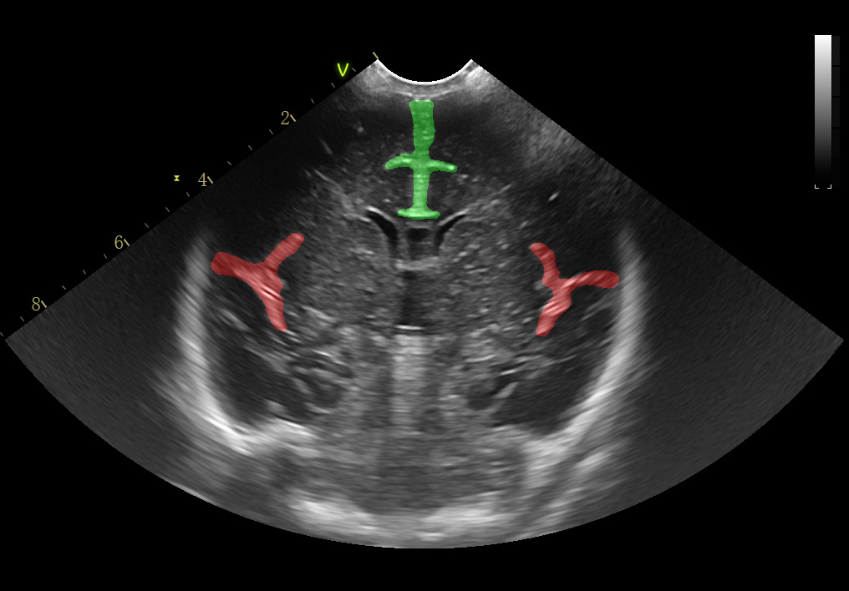
外侧裂及大脑纵裂形态

Slide 3
外侧裂最大深度：外侧裂沟底至脑表面最远垂直距离

Slide 4
外侧裂开口宽度：外侧裂两侧臂开口之间最大宽度

Slide 5
裂隙弯曲度：外侧裂走行弧度弯曲程度

Slide 6
角度：经第三脑室顶点作水平线，外侧裂上臂切线与之夹角（双侧）

Slide 7
纵裂分支最大深度：分支顶点距分支起点的距离

Slide 8
纵裂全长：纵裂从头端至尾端整体走行长度（黄线）

Slide 9
纵裂面积：AI自动勾勒纵裂整体区域像素面积（蓝色）

